Slide 1
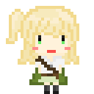

2D겜플 최종발표 <가디언즈 엘프>
2017184002 구건모

Slide 2
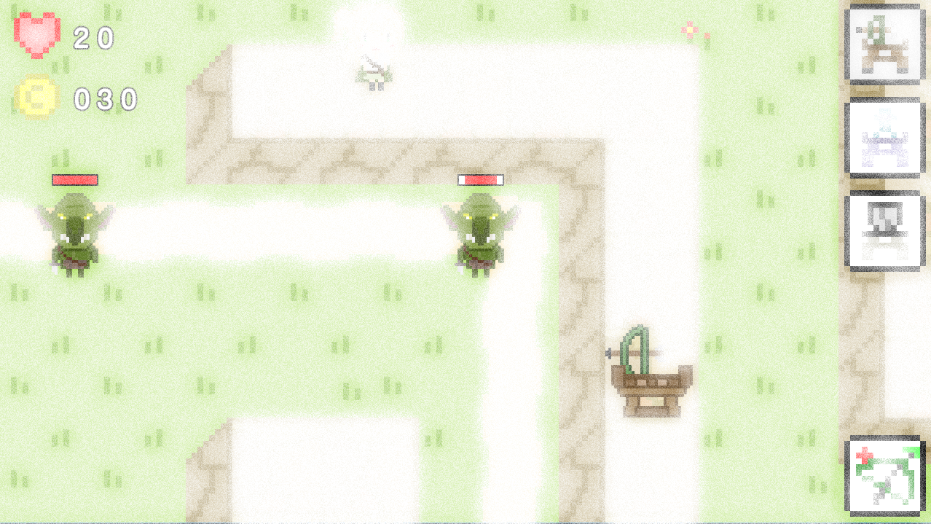
게임 소개
◆ 플레이어가 직접 참여하는 타워디펜스
타워를 설치 하는것 뿐만 아니라 직접 공격가능
주인공과 타워를 다양한 루트로 업글가능
◆ 간단하지만 다양한 게임성
누구나 쉽게 접근할 수 있는 간단한 조작감
-도트풍의 아기자기한 그래픽

Slide 3
개발 진척도
내용 | 목표 범위 | 실제 개발 범위 | 진척도
캐릭터 컨트롤 | 키보드를 이용해 상하 좌우 이동이 가능 특정키로 화살을 발사 할 수 있게 함, 업그레이드 구현 | 전부구현 | 100%
타워 | 4종류의 타워(공격 2개, 디버프 1개, 버프 1개) 개발 각 타워는 2가지 루트로 2번까지 업그레이드 가능 타워의 공격이 타겟팅과 비타겟팅으로 구분 | 타워를 3개만 구현하였고 한 개의 타워는 업그레이드 루트가 1개뿐 | 75%
몬스터 | 4개의 일반몹, 1개의 중보스, 1개의 보스 구현 각 몬스터는 채력과 속도 등 능력치가 상이 | 전부구현 | 100%
UI | 게임시작, 타워현황, 소지자금 등 게임에 필수적인 UI 구현 | 게임에 편의 UI가 빠져있음 | 90%
스프라이트 | 캐릭터의 이동과 공격, 타워의 공격과 설치 애니메이션 제작, 몬스터 이동과 배경, UI 제작 | 애니메이션이 들어가지 못하였고 다양한 타워 이미지 제작 실패 | 70%
사운드 | 버튼 클릭, 배경음악, 공격음 삽입 | 몇몇 부분에서 사운드가 없음 | 80%

Slide 4
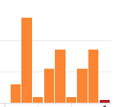
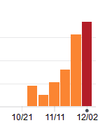
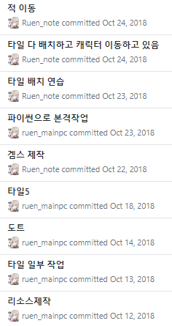
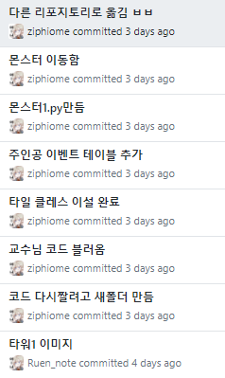
Github commits
<저장소 분리 후>
<저장소 분리 전>
총 커밋 233번
분리전… | 16
Week of Oct 28 | 18
Week of Nov 4 | 10
Week of Nov 11 | 21
Week of Nov 18 | 32
Week of Nov 25 | 62
Week of Dec 2 | 73

Slide 5
-잘된점-
기존에 있는 타워디펜스 게임과 다른 재미를 추구하는 게임을 만들었다.
아기자기한 도트 그래픽 구현이 마음에 들었다.
여러 타워들이 각자 클래스로 잘 구현이 된 것 같다.
객체들의 상호작용이 잘 된 것 같다.
-아쉬운점-
시간 배분이 잘못되어 후반에 너무 바쁘게 제작을 하였다.
스프라이트 제작에서 움직이는 애니메이션이 어려워서 하지 못한 점이 아쉬웠다.
알맞은 사운드를 잘 찾지 못하였다.
프레임워크가 자주 바뀌다 보니 수정을 못한 부분이 있다.

Slide 6
Thank you

